Slide 1
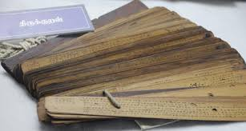
திருக்குறள்

Slide 2
பதினெண்கீழ்க்கணக்கு
"நாலடி நான்மணி நானாற்ப தைந்திணைமுப்
பால்கடுகம் கோவை பழமொழி மாமூலம்
இன்னிலைய காஞ்சியோ டேலாதி என்பவே
கைந்நிலைய வாம்கீழ்க் கணக்கு."

Slide 3
பதினெண்கீழ்க்கணக்கு
1. நாலடியார் 10. நான்மணிக்கடிகை
2. இன்னா நாற்பது 11. இனியவை நாற்பது
3. களவழி நாற்பது 12. கார் நாற்பது
4. ஐந்திணை ஐம்பது 13. திணைமொழி ஐம்பது
5. ஐந்திணை எழுபது 14. திணைமாலைநூற்றைம்பது
6. திருக்குறள் 15. திரிகடுகம்
7. ஆசாரக்கோவை 16. பழமொழிநானூறு
8. சிறுபஞ்சமூலம் 17. முதுமொழிக்காஞ்சி
9. ஏலாதி 18. கைந்நிலை

Slide 4
முப்பால்
அறம்
பொருள்
இன்பம்
ஒன்பது இயல்கள்
133 அதிகாரம்
1330 குறள்கள்
திரு + குறள்
இரண்டு அடிகள்

Slide 5
சிறப்பு
உலகப்பொதுமறை
ஆங்கிலம், கிரேக்கம், இலத்தீன் – மொழிபெயர்ப்பு
திருவள்ளுவமாலை
பதின்மர் உரை
காலம் – கி.மு.31

Slide 6
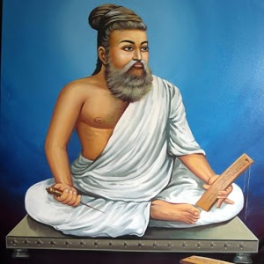
திருவள்ளுவர்

Slide 7
சிறப்புப் பெயர்கள்
தேவர்
நாயனார்,
தெய்வப்புலவர்,
செந்நாப்போதர்,
பெருநாவலர்,
பொய்யில் புலவர்
பொய்யாமொழிப் புலவர்
மாதானுபங்கி
முதற்பாவலர்

Slide 8
"வள்ளுவன் தன்னை உலகினுக்கே தந்துவான்புகழ் கொண்ட தமிழ்நாடு"என பாரதியாரும்,
"வள்ளுவனைப் பெற்றதால்பெற்றதே புகழ் வையகமே” என பாரதிதாசனும் புகழ்ந்து பாடியுள்ளனர்.

Slide 9
